Slide 2
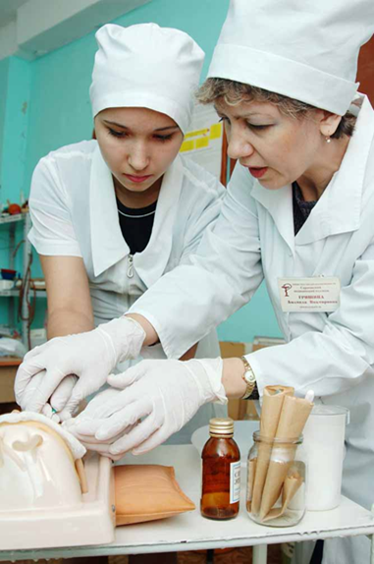
Ролевые особенности
Наставник в первоначальном значении слова – мудрый советчик, пользующийся доверием подопечного. Он представляет ролевую модель для подопечного в организационном и квалификационном поведении.
Поэтому в процессе наставничества вам придется контролировать свои решения и действия больше, чем в любой другой период рабочей активности.

Slide 3
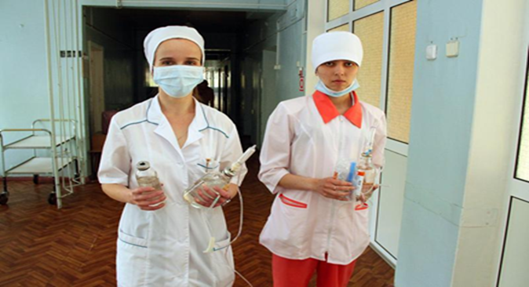
Ролевые особенности
2. Главная цель наставничества – обучение и развитие подопечного в рамках его должности и профессиональной деятельности.
Следует:
внимательно ознакомиться с должностной инструкцией подопечного,
уточнить задачи,
сформировать план на испытательный период, выделяемые ресурсы
сроки исполнения

Slide 4
Ролевые особенности
3. Диада «руководитель – наставник» – это команда, которая должна обеспечить быстрый ввод сотрудника в организацию и должность.
Если непосредственный руководитель является одновременно наставником нового сотрудника, ему следует понимать разницу в этих двух ролях и быть внимательным к формам своего поведения при выполнении функций наставника и руководителя.

Slide 5
1. Научиться «отодвигать в сторону» различия в статусе, чтобы вести себя доверительно и на равных с подопечным.

Slide 6
2. Натренировать до автоматизма действия:
слушать,
задавать вопросы,
понимать,
принимать,
поддерживать,
содействовать,
консультировать,
советовать,
показывать,
помогать,
руководить,
делиться энтузиазмом по отношению к работе,
проявлять приверженность организации,
поощрять успешные поступки и действия подопечного,
содействовать принятию его рабочей группой

Slide 7
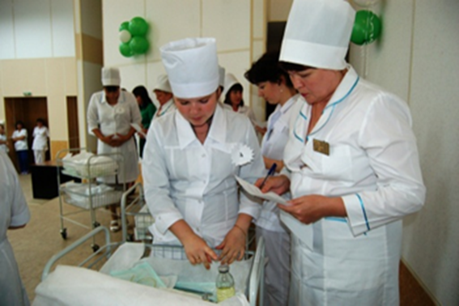
Негативные формы воздействия:
приказывать,
ограничивать,
поражать собственными знаниями и мастерством.

Slide 8
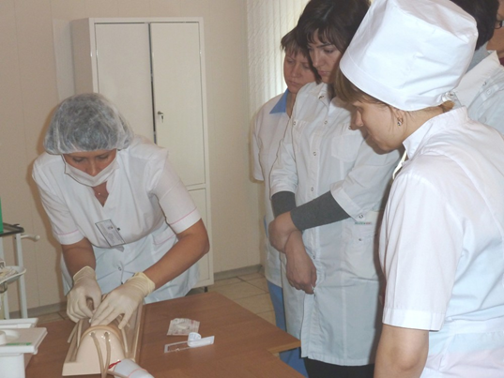
Оцените критично, что может получить подопечный от наставника, позиционирующего себя в роли «Мастера»?
Насколько продвинется подопечный к будущему успеху, если в вашем ролевом арсенале:
требование обучения в привычном для Вас темпе, к которому новичок может быть просто не готов;
порицание большого количества вопросов, высмеивание забывчивости и непонятливости, подавление естественного любопытства;
наказание за любые нарушения правил организации и рабочих алгоритмов – погружение новичка в постоянный страх оплошать и оказаться неуспешным, высмеянным, униженным «Мастером»?

Slide 9
Подумайте, какими могут быть ваши мотивы выбора поведения в роли «Мастера».
Ответьте максимально честно, не скрывается ли за этим выбором стремление к признанию себя супергероем:
«Я лучше всех, я справляюсь с любыми обстоятельствами»?
Это одна из наиболее энергозатратных стратегий жизни – все время «прыгать выше всех». Подобное поведение может привести к переутомлению и выгоранию.

Slide 10
Наставничество – процесс, затратный по времени.
Необходимо сформировать внутреннюю готовность тратить свое рабочее время на новичка, несмотря на то что никто не снимает с вас рутинных обязанностей.

Slide 11
Если в наставничестве вы изберете роль «Занятого шефа», то :
• сформируете у новичка мнение, что усилия по обучению не важны, а значит, и незачем напрягаться;
• обесцените значимость обученности как таковой – новому сотруднику можно утешиться тем, что непрофессионализм допустим и простителен;
• вопросы новичка, который не имеет нужных навыков и мотивов, оставшиеся без ответов или отвеченные частично, вызовут у него раздражение и сопротивление.

Slide 12
Подумайте о том, стоит ли играть роль «Великого и ужасного». Устроят ли вас в итоге те следствия, которые она влечет?
Типичные страхи подопечного:
получить отказ в помощи, информации;
быть наказанным или униженным перед посторонними;
убеждение в невозможности пройти испытательный срок;
страх обесценения собственной компетентности;
страх ошибки или проявления слабости;
страх отрицательной обратной связи или осуждения;
чувство бессилия перед организационными интригами.

Slide 13
Цикл проживания состояния страха станет вашим совместным настоящим, которое придется научиться опознавать, фиксировать и понимать внутренние механизмы страшащей реальности
в себе и партнере.
Первые симптомы проживания страха:
проявляется чувство неуверенности новичка в себе даже в простых ситуациях, которые в других обстоятельствах не вызывали у него затруднений в выборе и реализации способа действия. Внешне это проявляется в увеличении количества вопросов от подопечного, в удлинении пауз между вашим запросом на ответ и реакцией подопечного.

Slide 14
2. У наставника возникает ощущение некомпетентности подопечного, пренебрежение и избирательно отрицательное восприятие (внимание сосредоточивается исключительно на сбоях, проколах, ошибках).
Негатив захватывает картину мира.
Остаются незамеченными правильные поступки, действия и решения.
Осознав, что в Вашей внутренней картине новичок плох во всем, надо сказать себе «стоп» и поискать, что же хорошего в поведении подопечного было упущено им.

Slide 15
3. У боящегося новичка на почве услышанных негативных внешних оценок или воспринятых невербальных признаков неодобрения постепенно теряется чувство собственного достоинства.

Slide 16
4. В скором времени он теряет способность нормально общаться с окружающими и становится социально и профессионально беспомощным.
Искажается внимание и восприятие – новичок перестает правильно оценивать реальность и свои силы, преувеличивая масштаб проблем и внешних угроз, его восприятие становится ошибочным или суженным.

Slide 17
5. В ситуации неполной информированности появляется благодатная почва для ошибочных действий и решений.
Теперь уже совершенные ошибки начинают усугублять страх того, что они станут очевидными оценщикам (наставнику, руководителю).
Ошибки начинают скрываться, а, следовательно, их количество растет, что приводит к усугублению рабочих проблем.

Slide 18
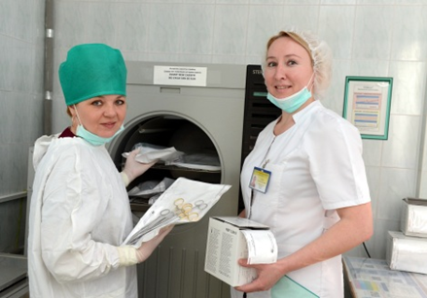
Такой уровень профессионализма снова простимулирует чувство беспомощности у новичка:
«Я так никогда не сумею».
6. Когда ошибки вскроются, наставник должен показать своим примером, как разрешить проблемную ситуацию.
То есть продемонстрировать комбинированное поведение, включающее большую долю профессионального опыта, знаний, умений, творческих, оригинальных подходов.

Slide 19
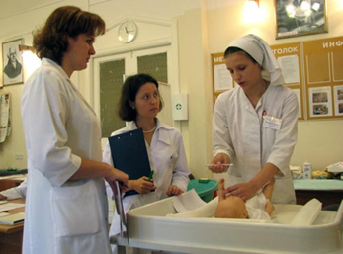
Наставник не равен учителю
Издержки учительской позиции:
1. Пошаговое, дробное обучение алгоритмам и процедурам с требованием строгого следования им без модификаций, даже если эти модификации очевидно полезны для результата, характерно для методик обучения.
Принцип «Делай раз, делай два, делай три – получишь итоговое четыре» не всегда справедлив для многомерной реальности.

Slide 20
2. Быстрое удовлетворение запросов
на дробную информацию «Спешу ответить на такой вопрос: что надо сделать, когда обстоятельства сложились так-то и так-то?»,
ситуативные подсказки: «скажи то-то и то-то, сделай это», – при частом применении могут породить клона, закрывшего для себя свободный поиск и альтернативные решения.

Slide 21
3. Предоставление советов тогда, когда запрос на них вообще не поступал от подопечного, приводит к тому, что новичок переоценивает информированность учителя/гуру, и это невольно провоцирует у последнего актуализацию ложной роли «всезнайки».

Slide 22
Что же противопоставить роли мастера?
Стиль «старший коллега», который нацеливает на совместное взаимообогащение.
1. Новичку лучше объяснить механизм формирования решения
и потребовать настойчиво, чтобы он предложил несколько собственных вариантов.
2. После нахождения решения самим новичком наставник должен дополнить их теми вариантами, которые знает сам.

Slide 23
Эффективные действия Старшего коллеги
Уважение опыта и профессионализма, наработанных новичком в прошлом.
Помощь в установлении социальных связей в организации.
Обучение лучшим методам выполнения работы.
Готовность в случае необходимости бросить «спасательный круг».

Slide 24
Эффективные действия Старшего коллеги
5. Помощь в осмыслении и преодолении ошибок и спадов в работе.
6. Свобода наставника и подопечного от оценивания, осуждения и риска.

Slide 25
Признаки демотивации подопечного:
снизилась активность во время встреч с наставником,
уменьшилось количество вопросов,
отсутствует зрительный контакт.
.

Slide 26
5. Творческий подход к делу.
6. Самоанализ поведения и чувств.
7. Уверенность в собственных силах.
«Посмотрите, как я это делаю. Давайте попробуем сделать это вместе».
Ясные и четкие формулировки.
Предоставление самостоятельности и контроль за исполнением.
Стремление к саморазвитию и самоуправлению.

Slide 27
Наставничество преходяще, и важно осознавать его конечность.
Завершение формальных отношений может переживаться психологически сложно любым из участников партнерства наставнического периода.
.
Полезно подготовить себя к тому, что отношения наставничества, как и жизнь человека, зарождаются, развиваются, достигают зрелости, угасают и, наконец, должны завершиться.

Slide 28
«Даже самые бледные чернила лучше самой хорошей памяти». (Конфуций)
Поэтому запишите все свои озарения, сожаления, ошибки в «Дневнике наставника»,
чтобы каждый, кому еще предстоит быть
в этой роли, мог поступать мудрее.

Slide 29
Благодарю
за
внимание!

